Slide 1
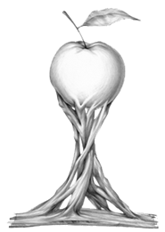



НП “Иновации в действие”
ОУ “Любен Каравелов”, гр. Бургас
Детска научна лаборатория
2025 - 2026 г.
Гергана Георгиева, Пламена Цинова

Slide 2
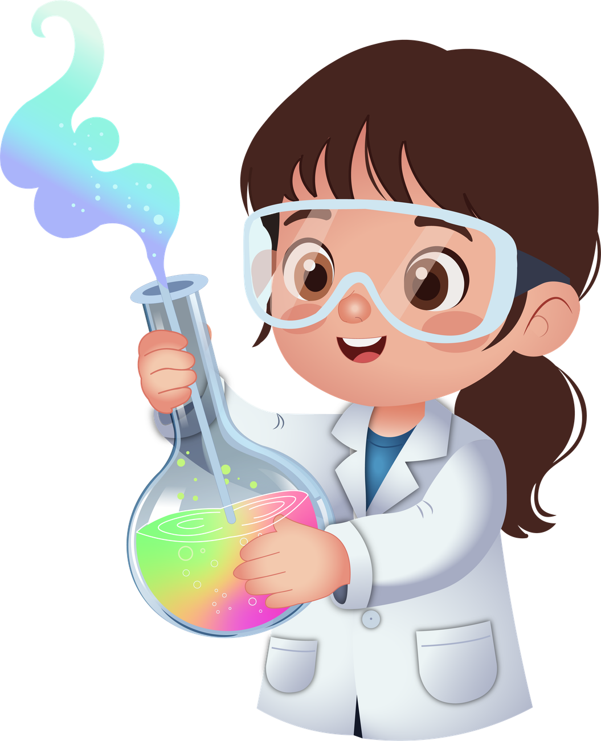
Цели
  Обучение в областта на науката и технологиите.
  Развитие на изобретателността, креативността и иновативното мислене на учениците .
  Изграждане на самочувствие, увереност и самостоятелност.
  Практическа насоченост на обучението, водеща до осмисленост и трайност на знанията.

Slide 3
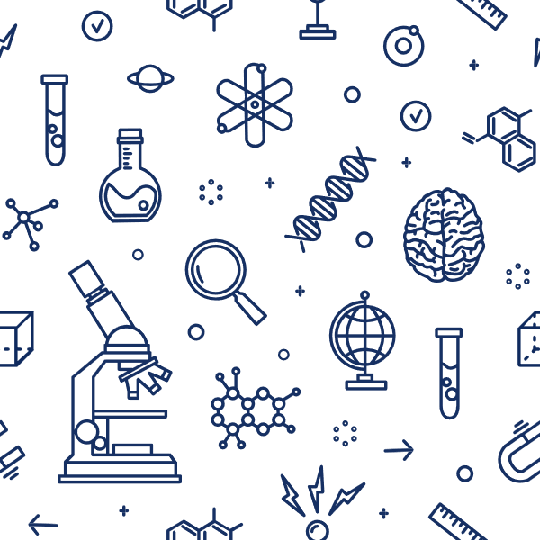
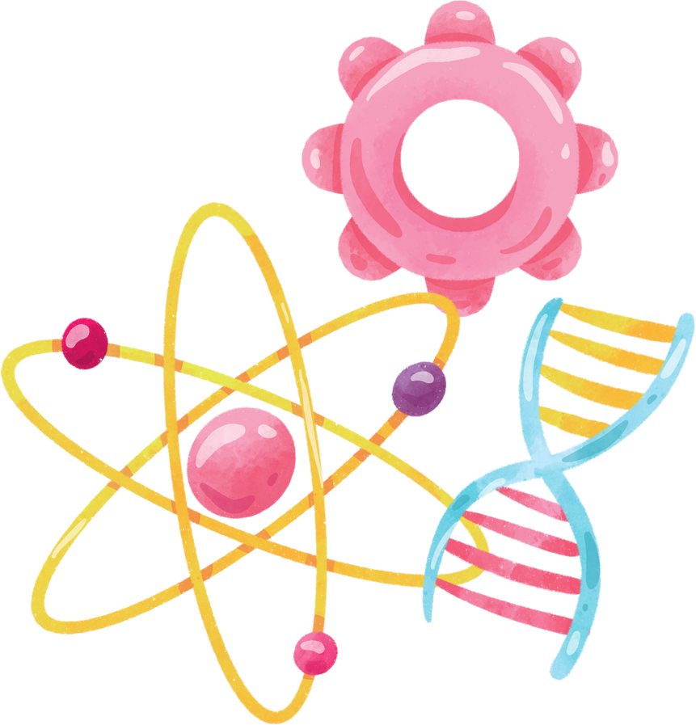


Тематични раздели:
  Математиката в живота на хората
  Математиката в природата
  Занимателна математика
  Научна работилница за макети и изобретения
  Млади откриватели

Slide 4




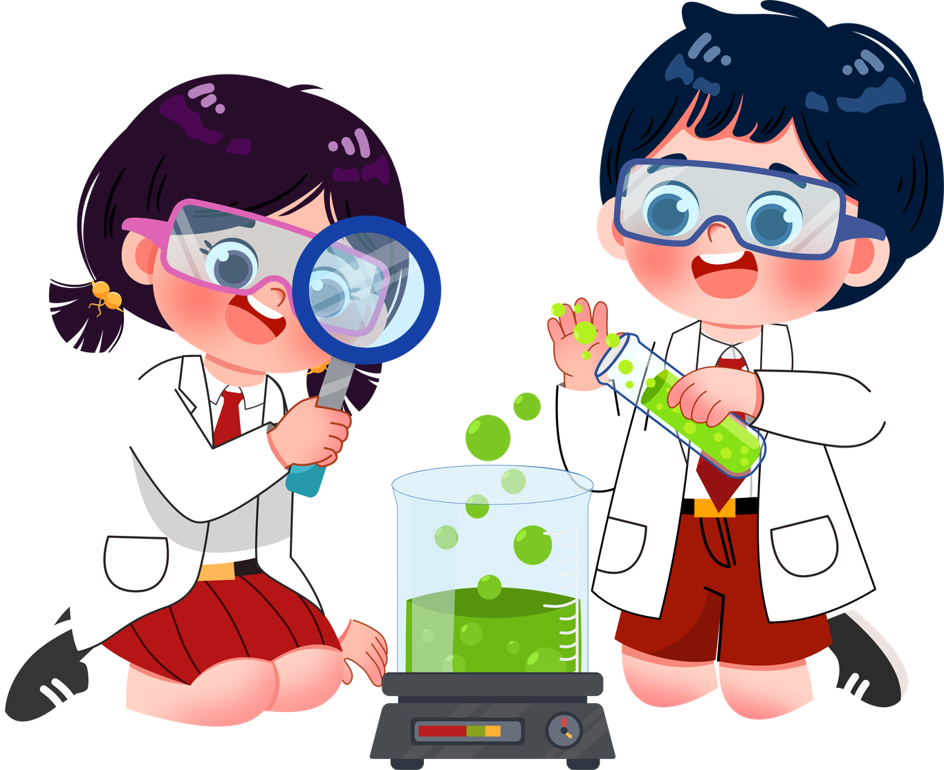

Обучението се осъществява чрез:
Динамична класна стая
Проекто-базирано обучение
Интерактивни упражнения
Екипни игри и задачи

Slide 5
Очаквани резултати:
Ученици
Учители
Родители
. Придобити базисни умения за учене, комуникация, взаимопомощ и себепознаване.
. Знания и умения в областта на математиката, природните науки и технологиите.
. Развитие на способности за комуникация и работа в екип.
. Повишаване професионалната компетентност чрез екипна работа.
. Планиране и реализиране на бинарни уроци.
. Придобиване на социални умения при сътрудничество с външни организации.
. Информиране на родителиновациятаската общност за.
. Повишена мотивация за сътрудничество с учителите.
. Ефективно взаимодействие.

Slide 6
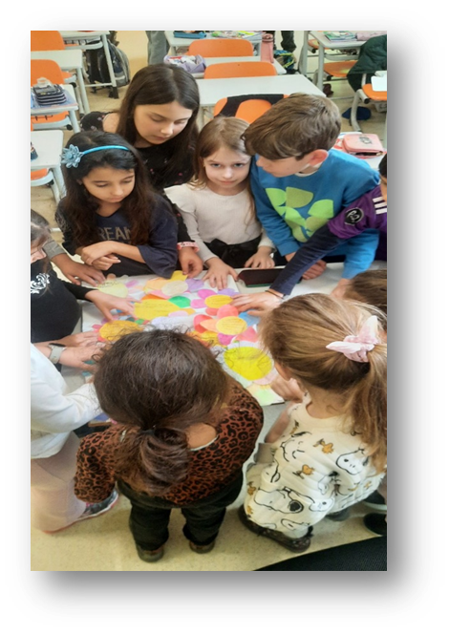
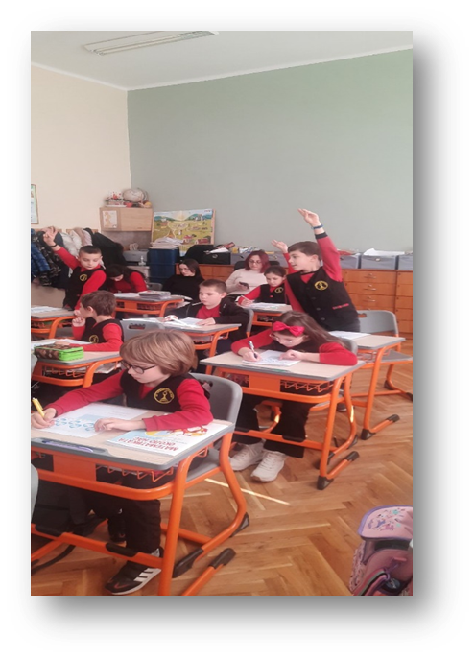
В часовете по
Детска научна лаборатория:
  Помагаме на учениците да развият ясна и реална представа за себе си и света наоколо.
  Стимулираме научен интерес и математически заложби у учениците.
  Извършваме интересни експерименти, игри наблюдения и изследователска работа.

Slide 7


Съвременни учебни помагала

Slide 8
Глобални теми
Математика:
Човекът и природата:
  Събиране и изваждане на числата до 1000
  Умножение и деление
  Геометрични фигури и тела, измерване, моделиране
  Занимателни задачи
  Тела и вещества
  Организмите и тяхната
среда на живот
  Човекът и здравословният начин на живот

Slide 9
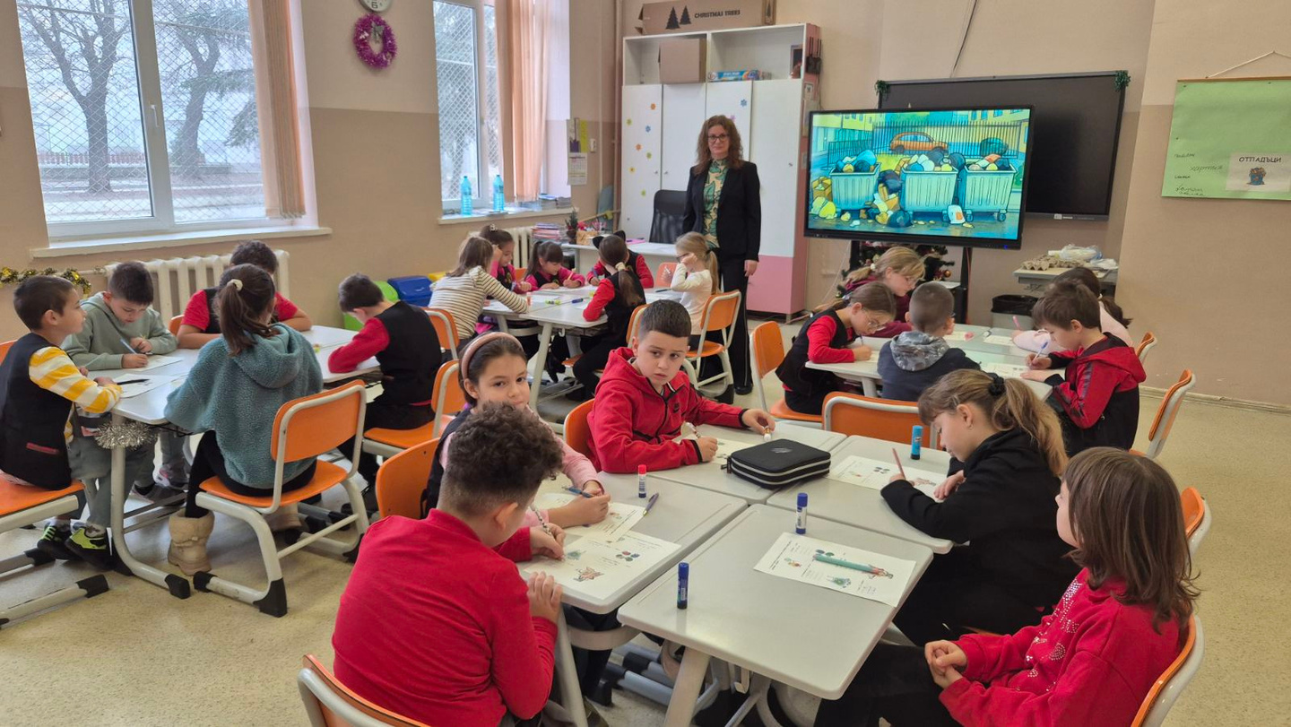
Бинарен урок на тема:
„Рециклирането – лесно и полезно“

Slide 10
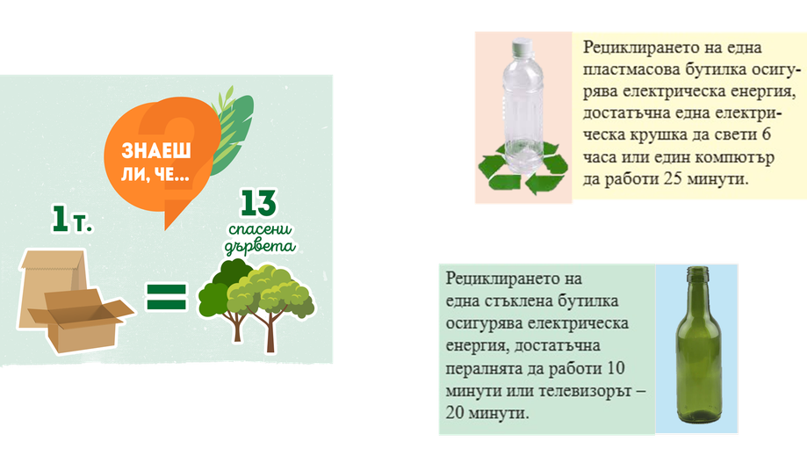
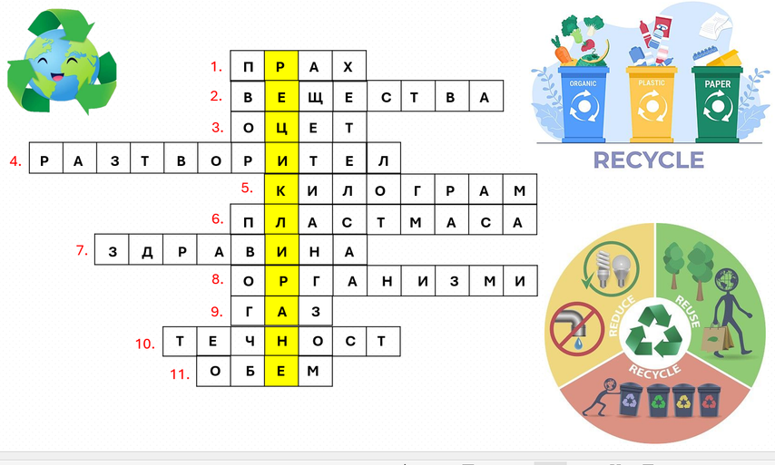
  Чрез решаване на кръстословица, третокласниците откриха термина “рециклиране” и се запознаха с неговото значение като процес.
  Разплетоха много математически загадки, чрез които достигнаха до разкриване на любопитни факти.

Slide 11
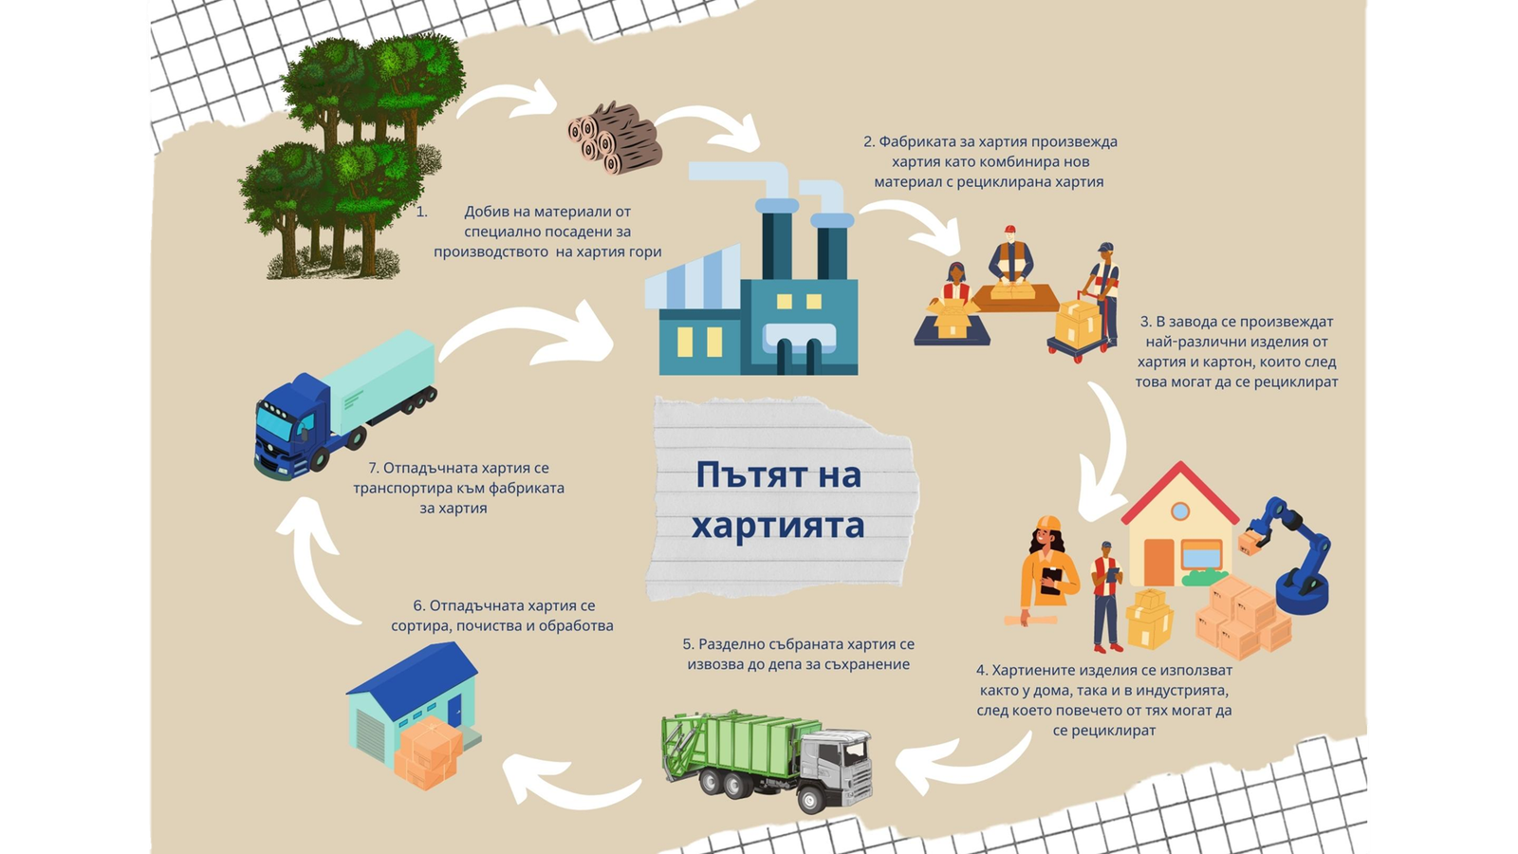
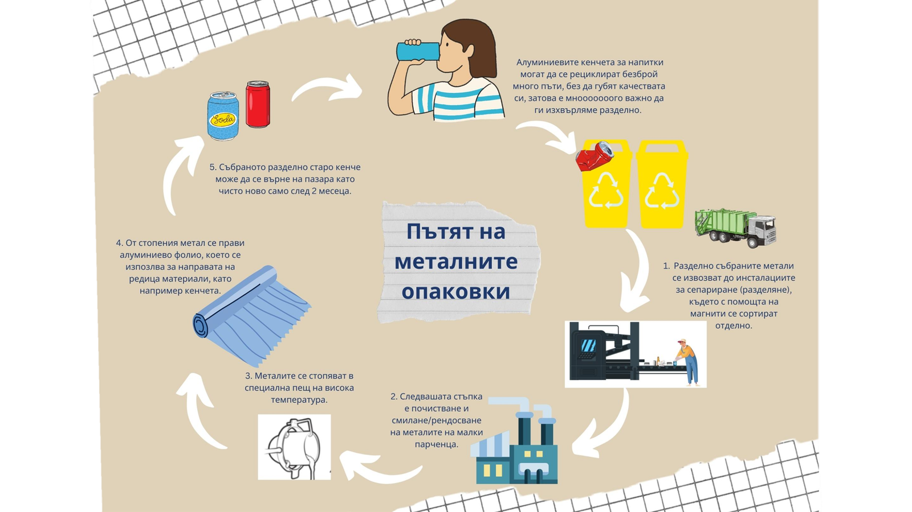
Проследиха пътя на рециклиране на хартията, металните и пластмасови опаковки.

Slide 12
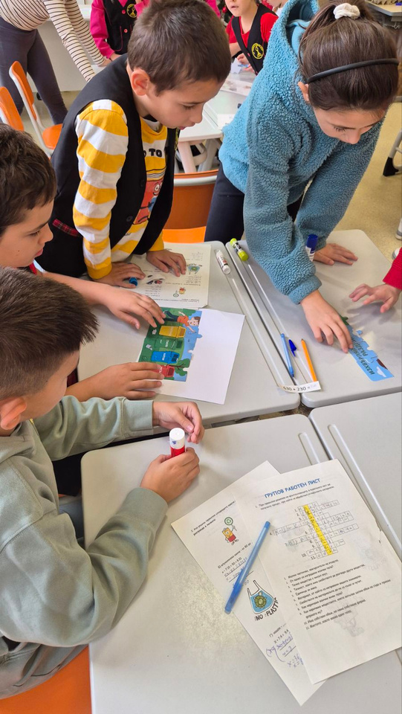
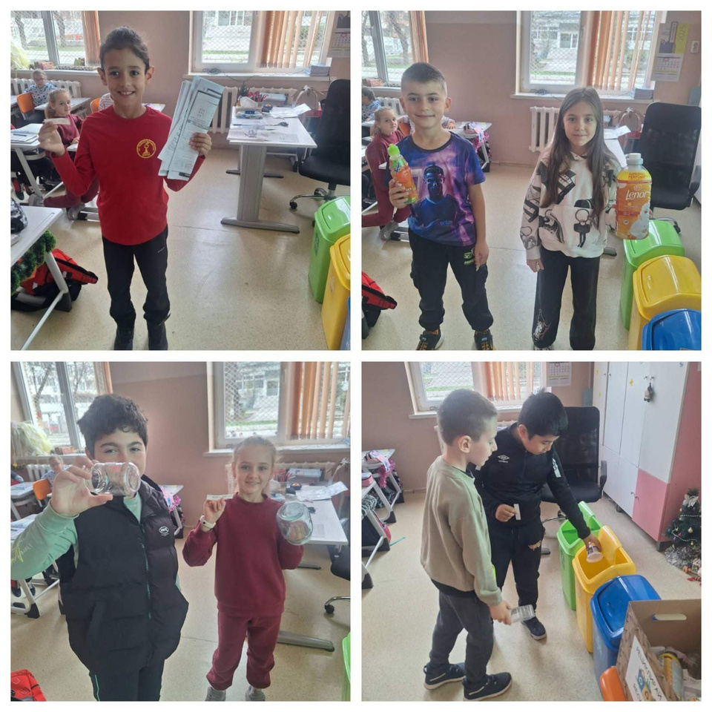
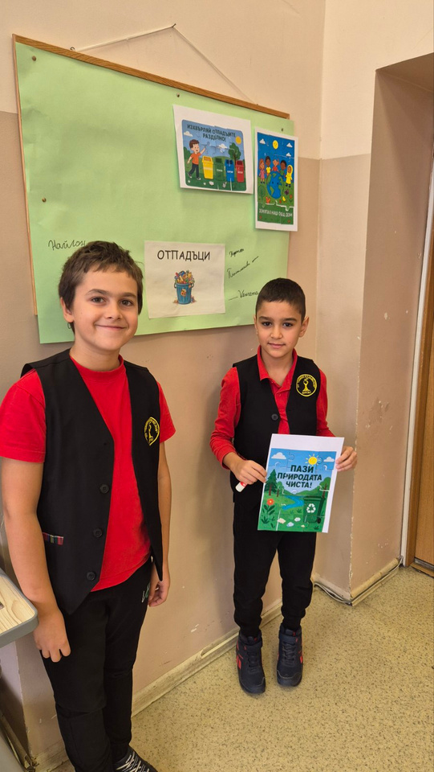
Рециклираха и нареждаха пъзели с послания за опазване на природата.

Slide 13
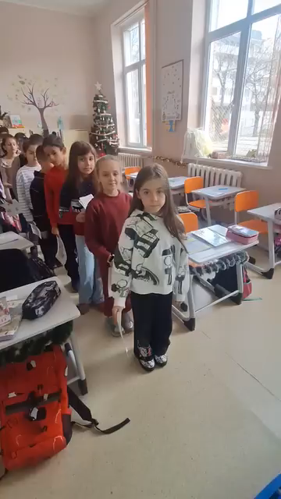
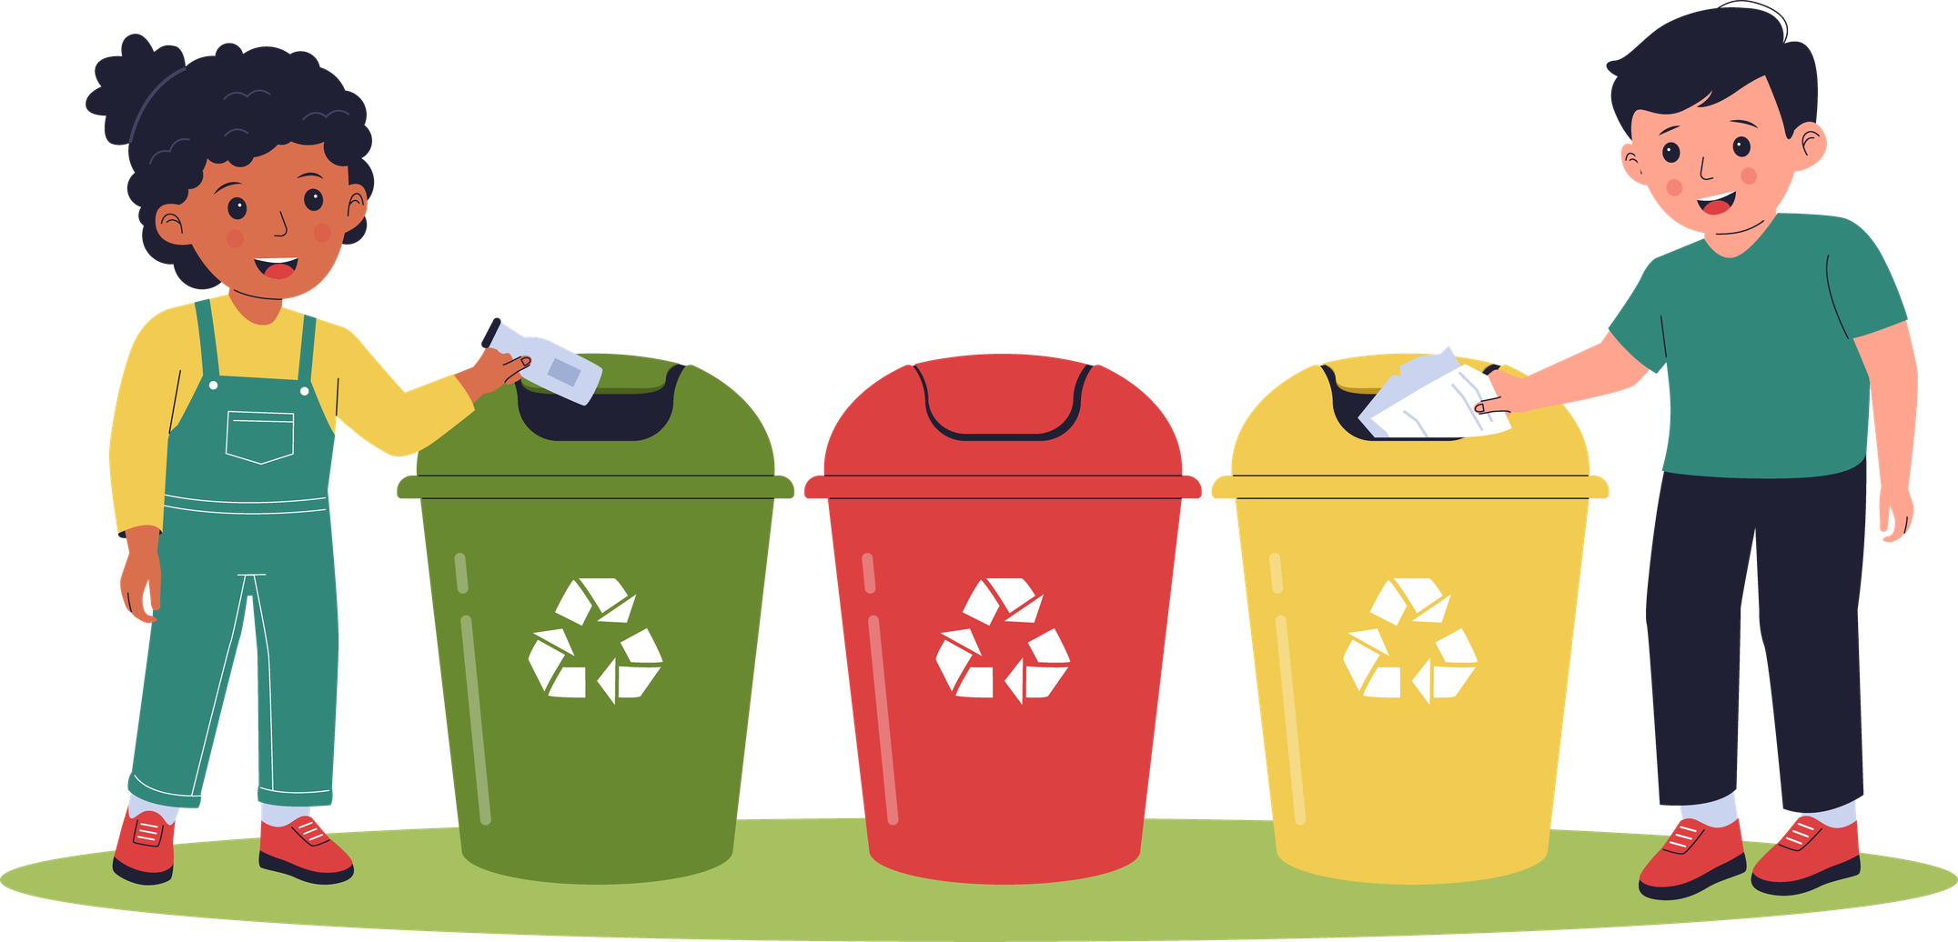

Slide 14
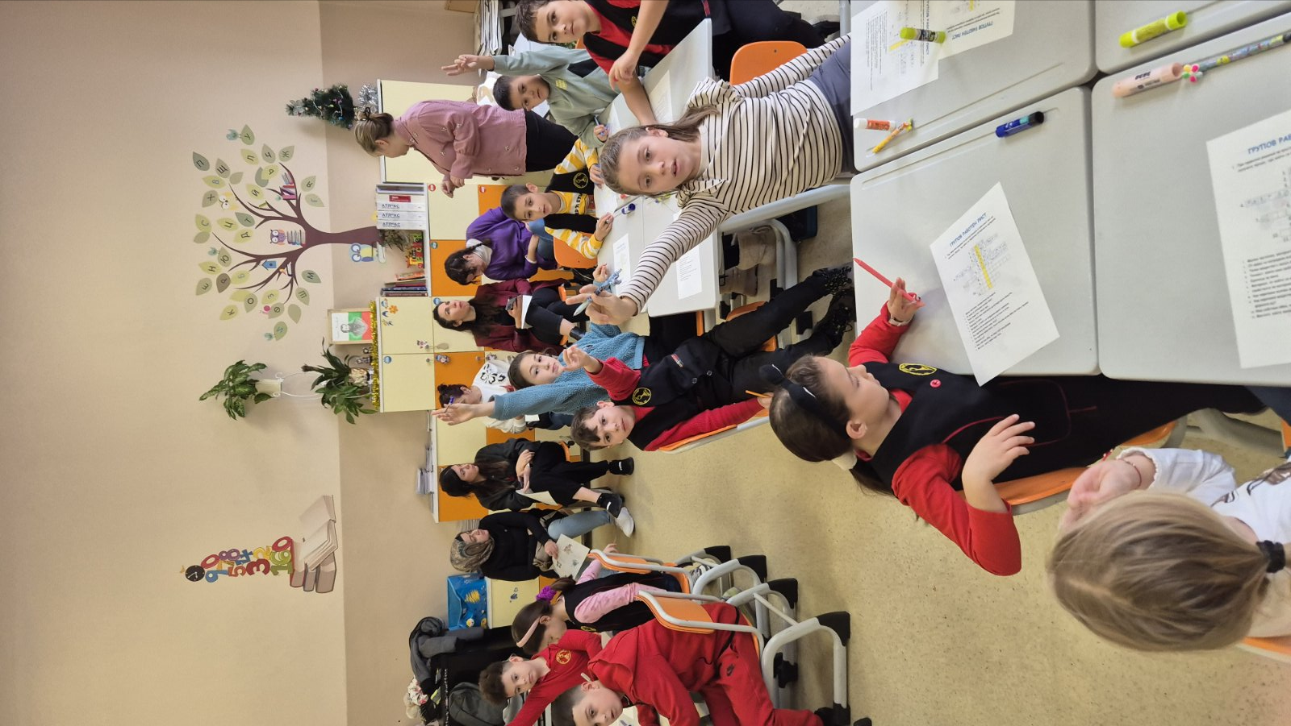
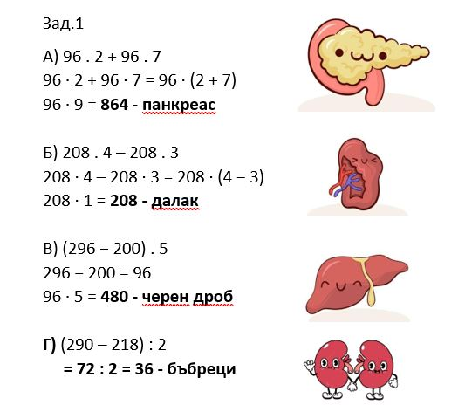
Бинарен урок на тема:
„Човешкото тяло –
непознато и интересно“
Човешко Човешкото тяло – непознато и интересно то тяло – непознато и интересно

Slide 15
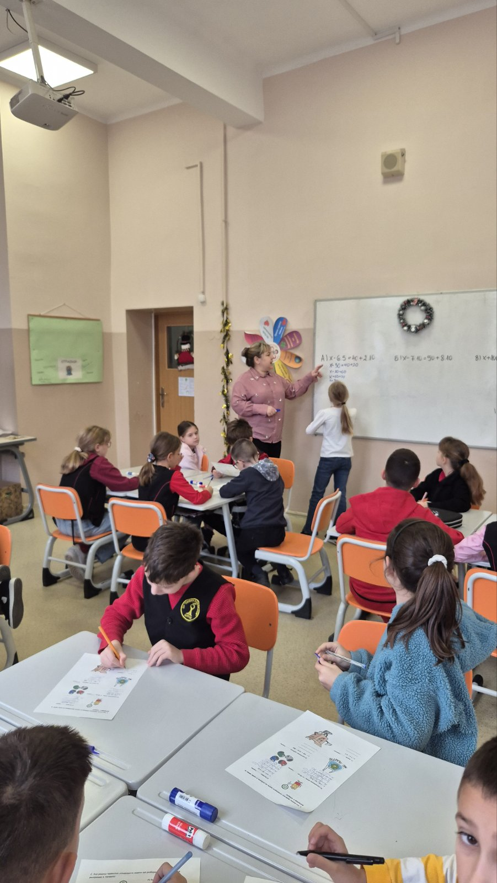
Учене чрез преживяване и визуализация: Учениците не просто наизустяват факти, а измерват реални обеми (700 мл сок в мерителна кана) и теглят грамажи (сравняване на теглото на бъбрек с плодове).
.
Разширяване на хоризонта: Децата надграждат знанията си за основните органи, като се запознават със сложни концепции за панкреаса, далака, черния дроб и бъбреците на достъпен език.
Човешко Човешкото тяло – непознато и интересно то тяло – непознато и интересно

Slide 16
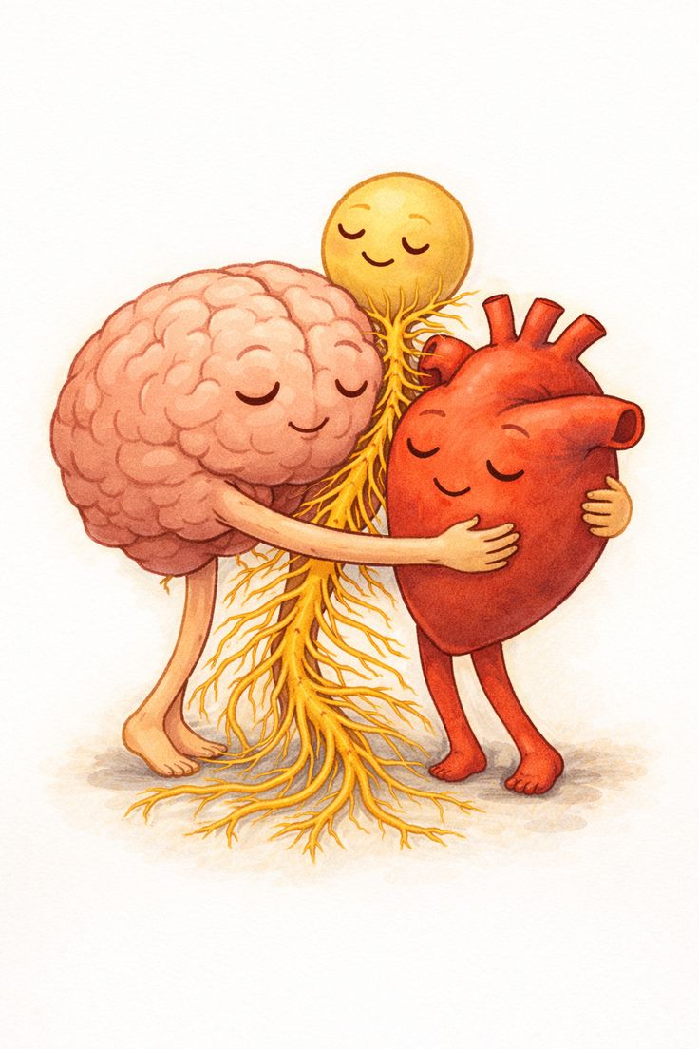
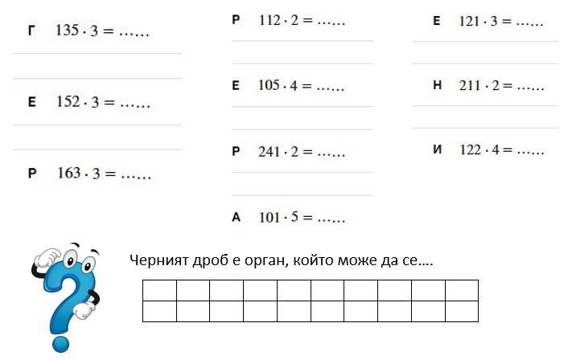
Практическа математика: Трудните математически операции придобиват смисъл, защото всяко вярно решение разкрива анатомична тайна или име на орган.

Slide 17
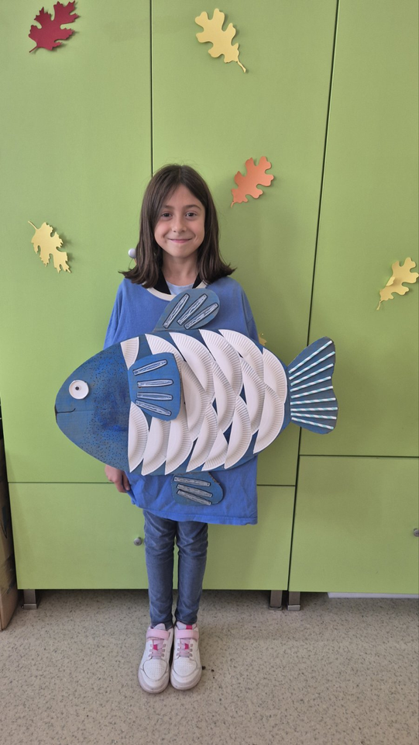
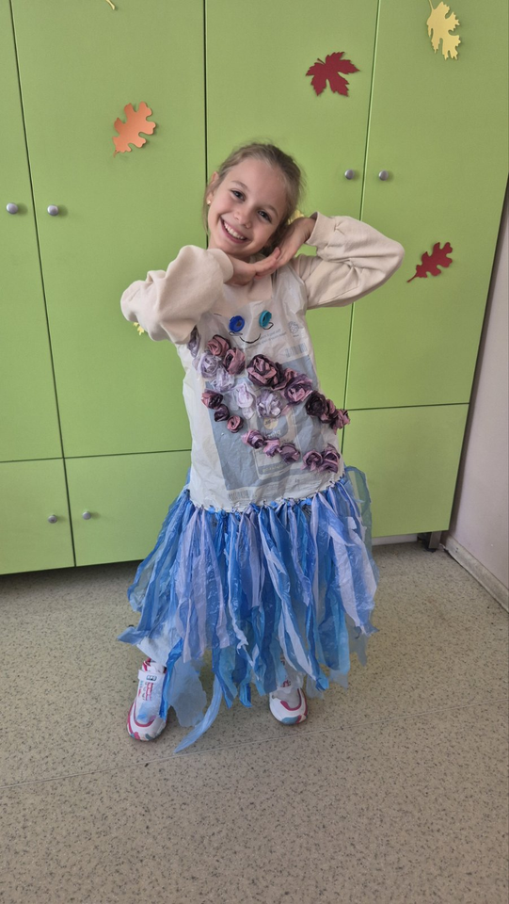
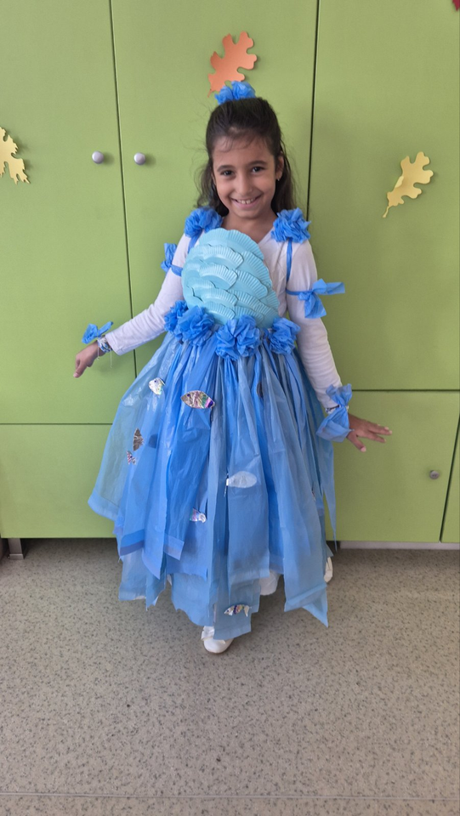
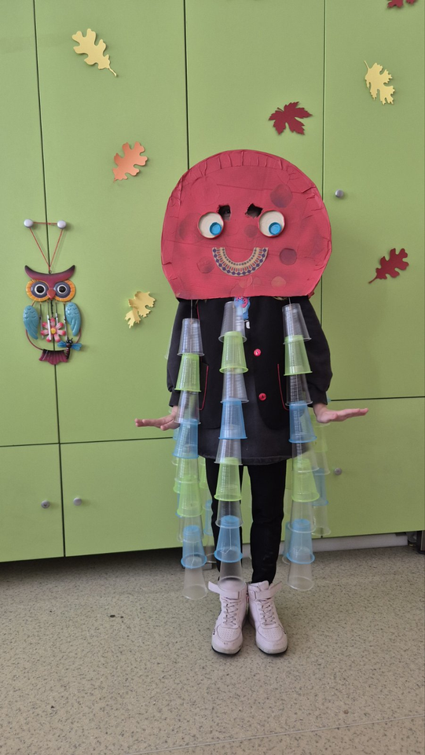
Костюми от материали за рециклиране.

Slide 18

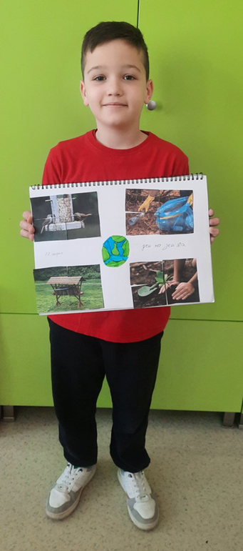
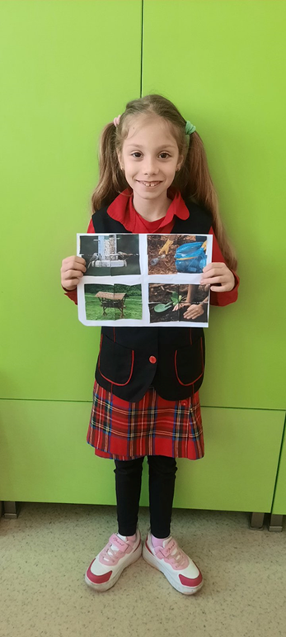
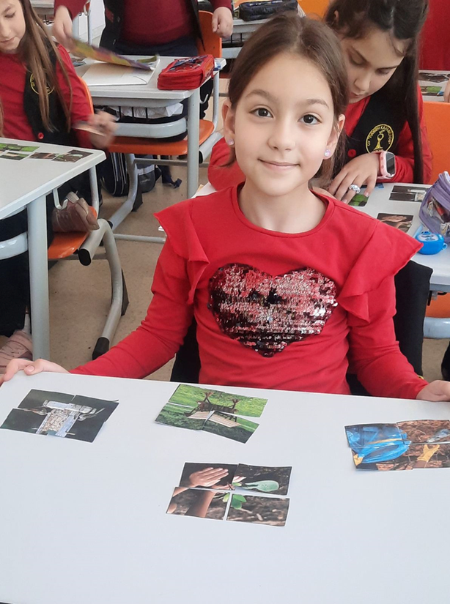


Slide 19
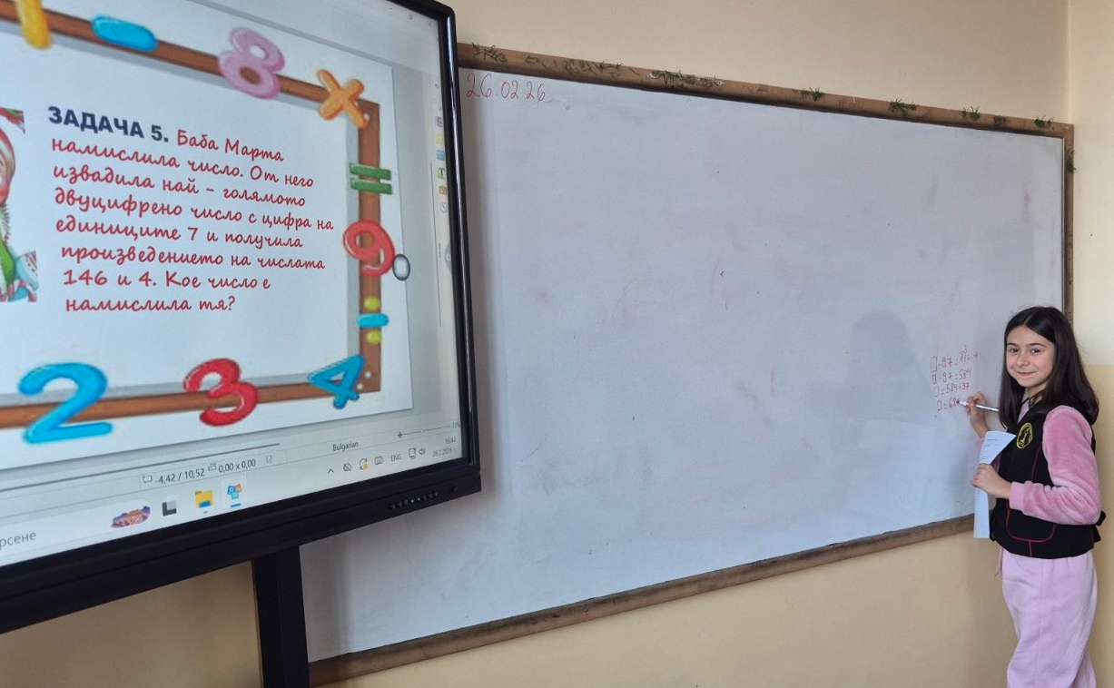
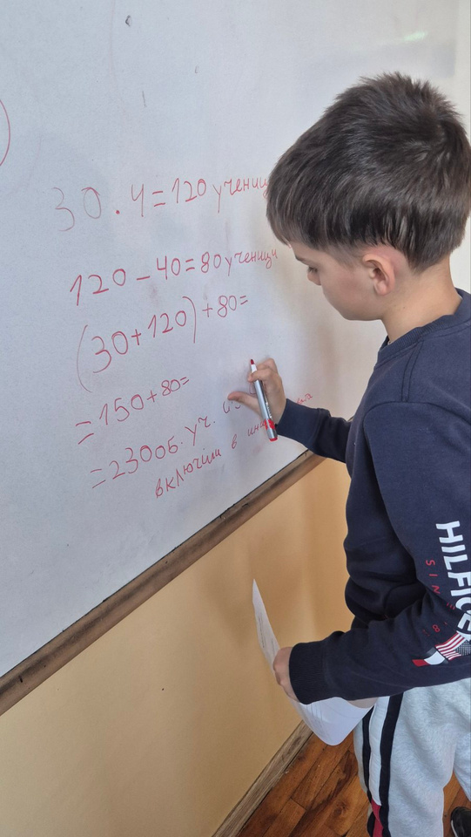
Разплитане на поредните математически загадки.

Slide 20
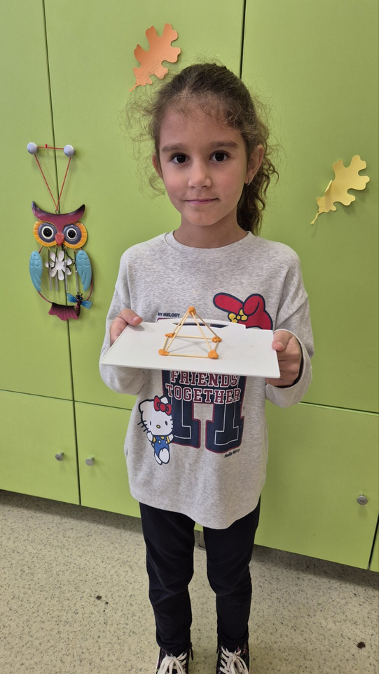
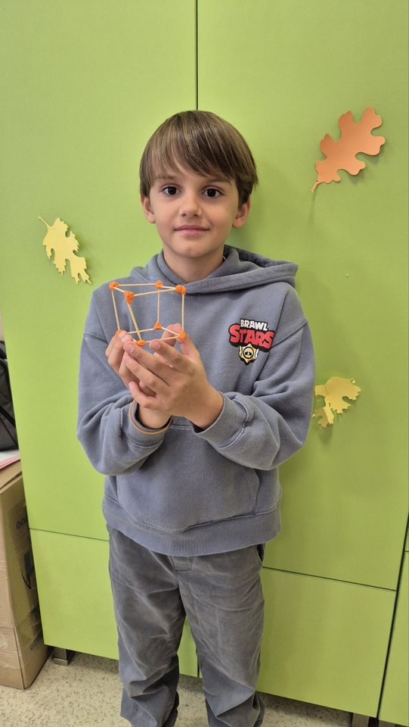
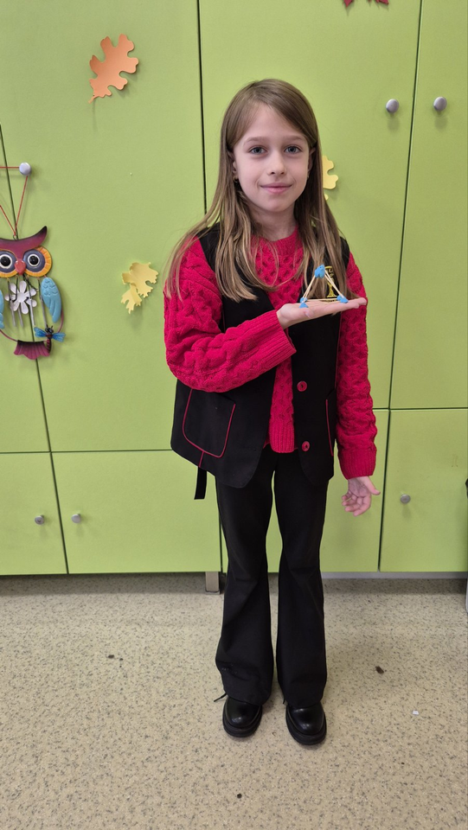
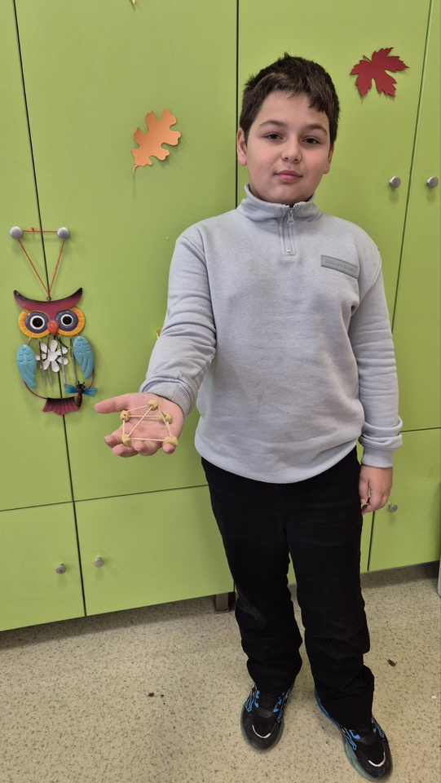
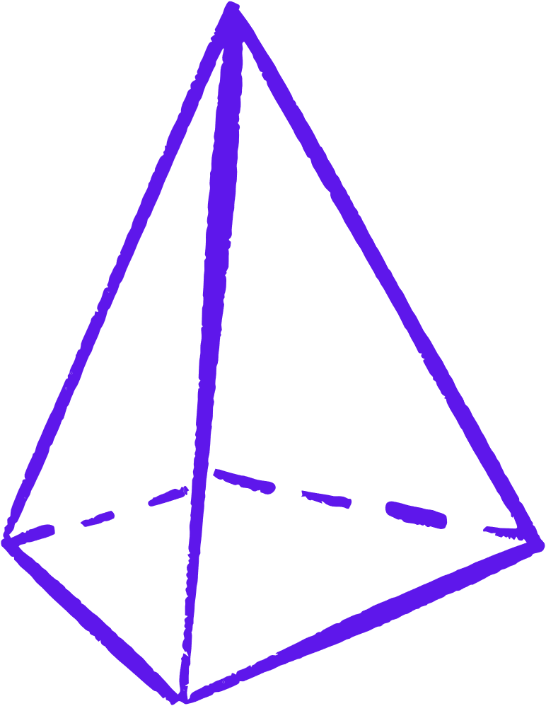

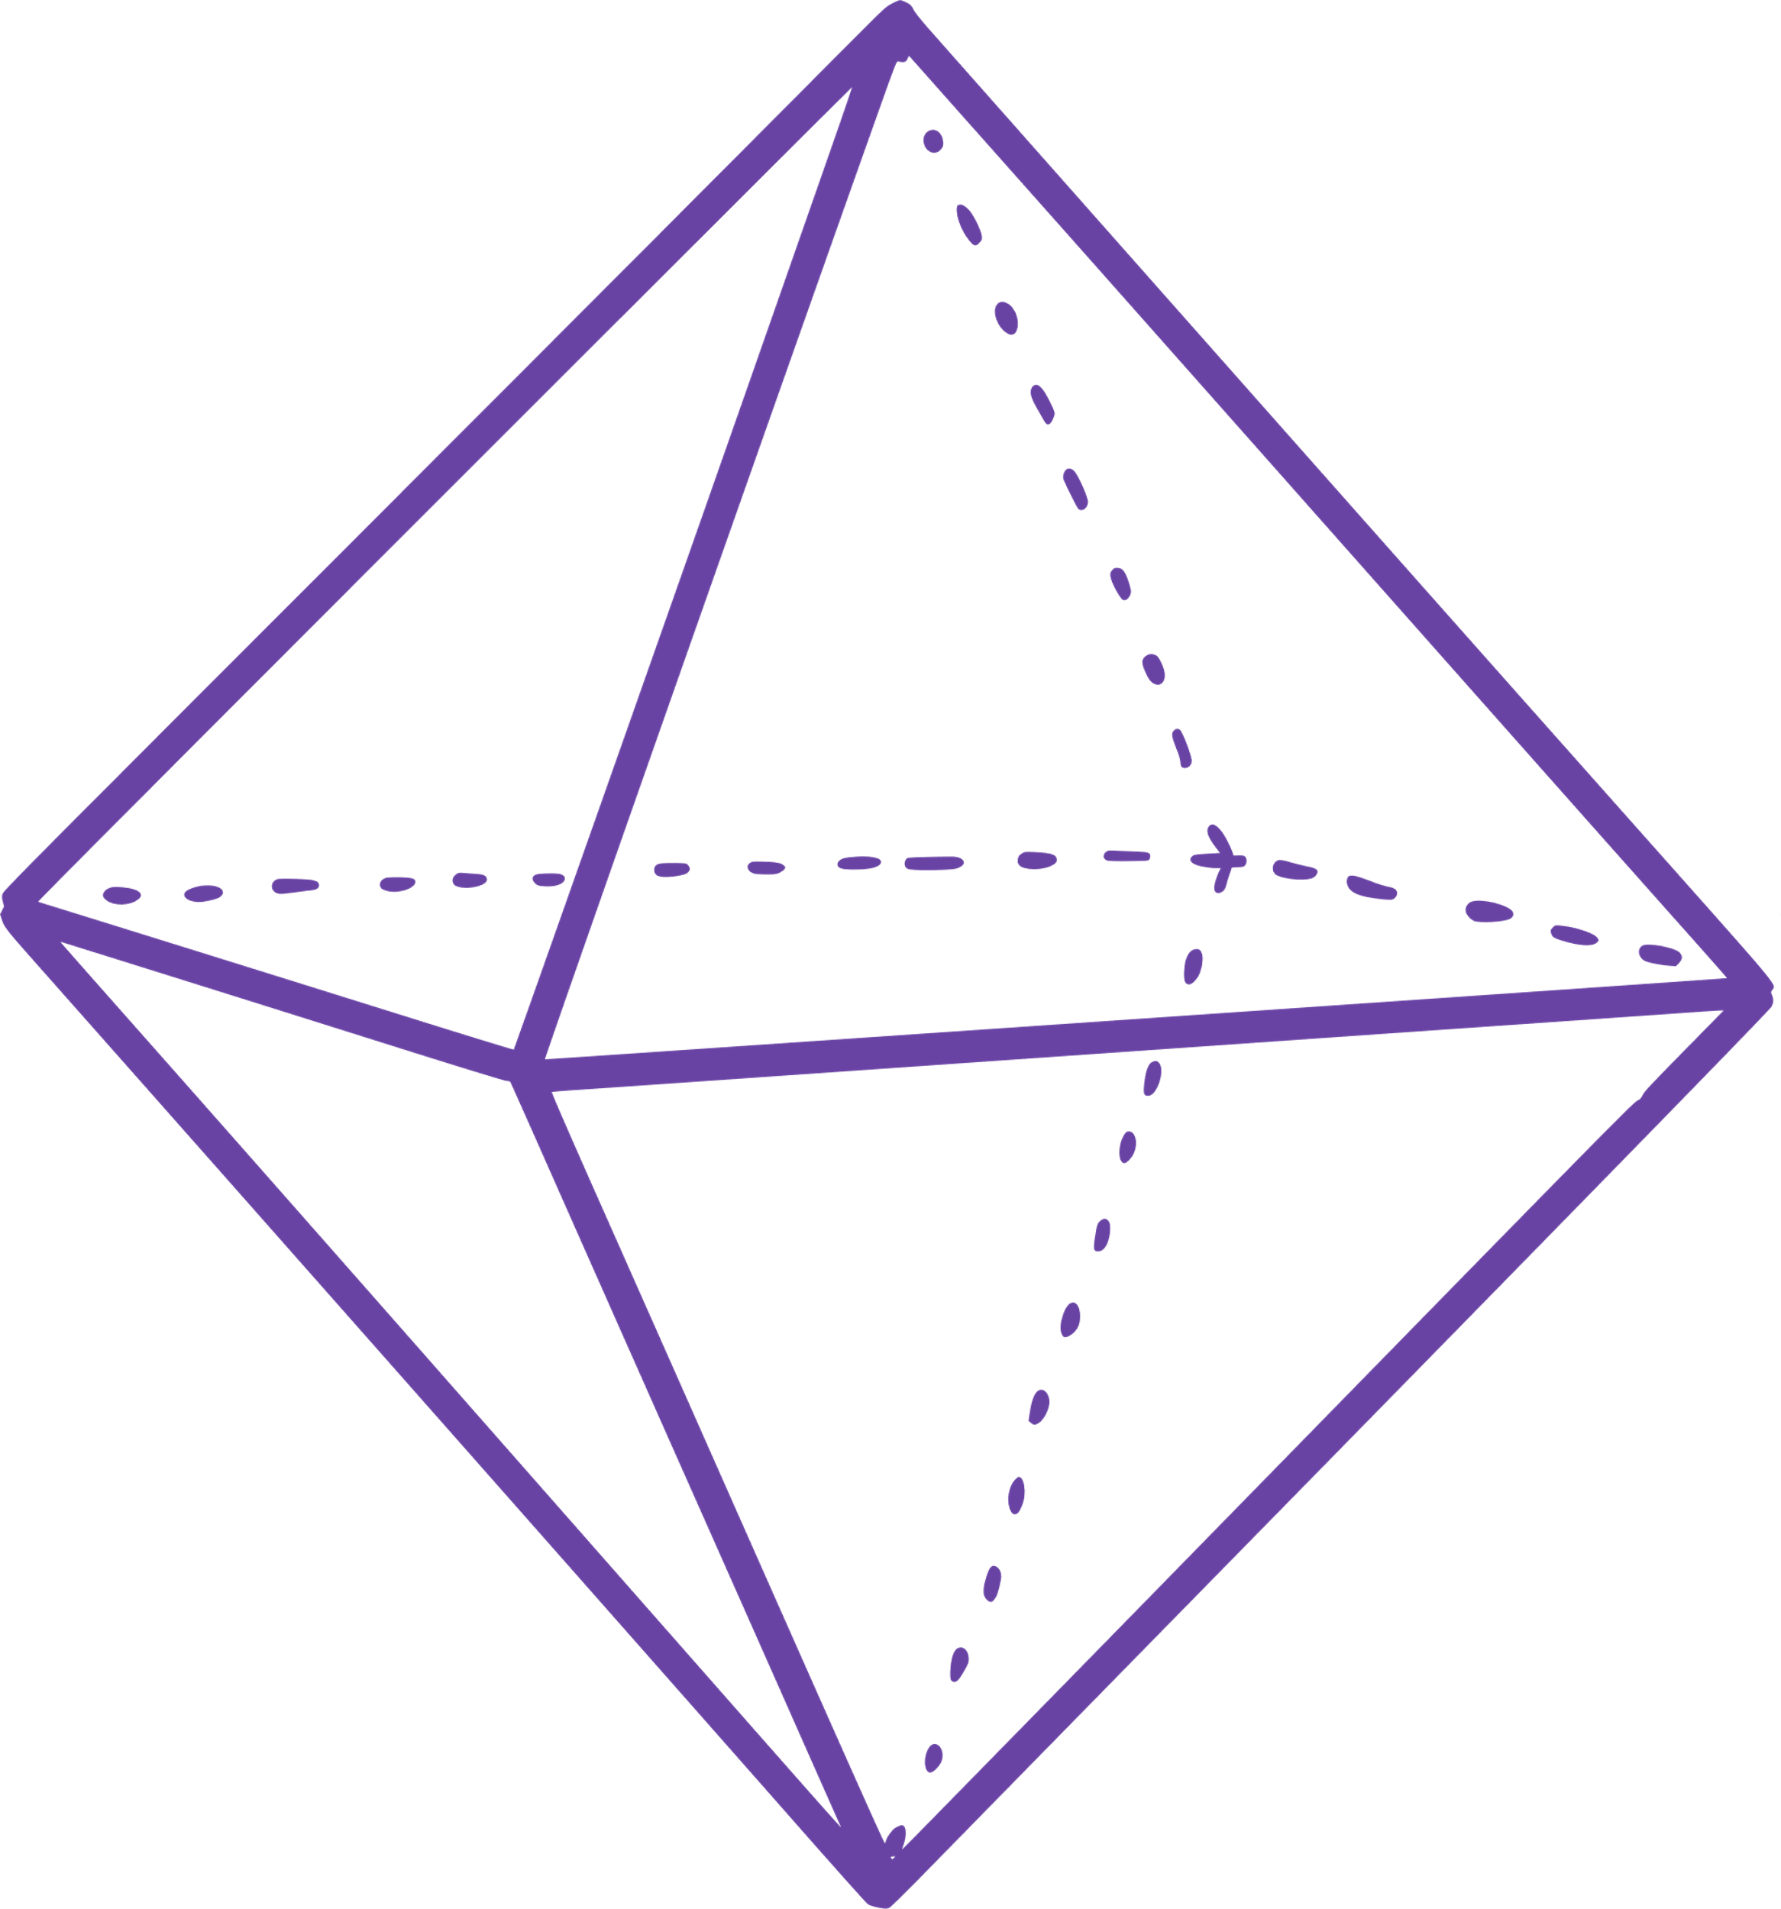
Триизмерни фигури

Slide 21

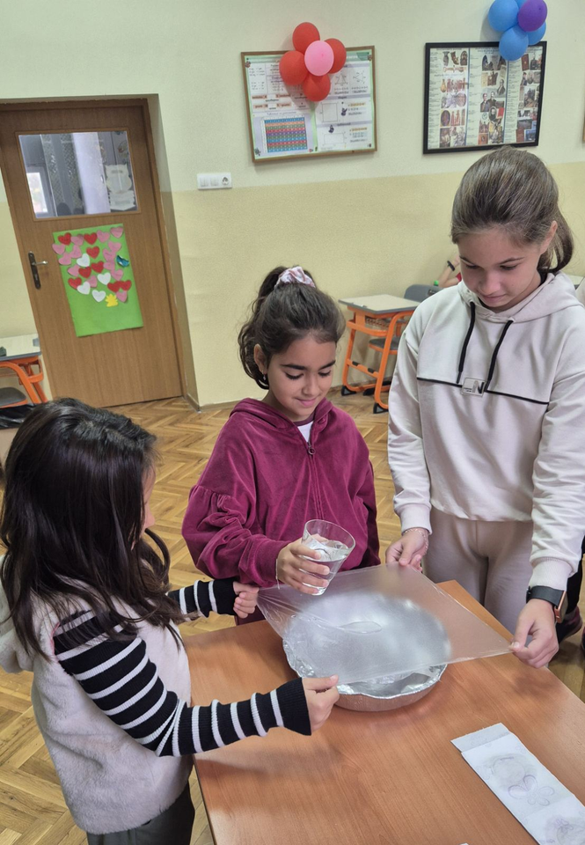
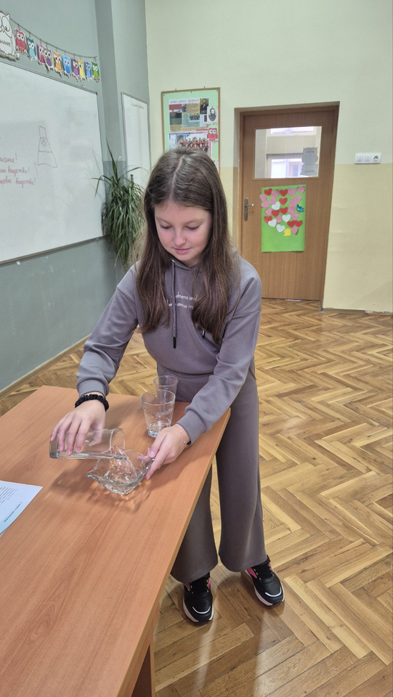
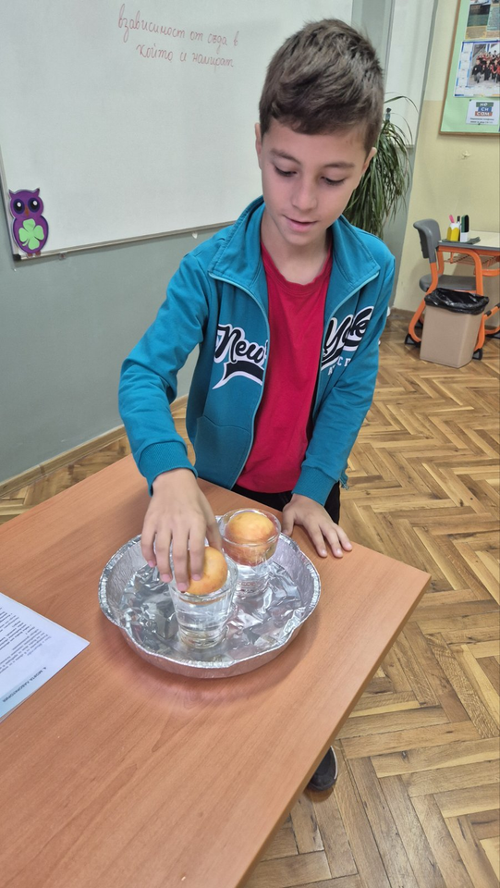
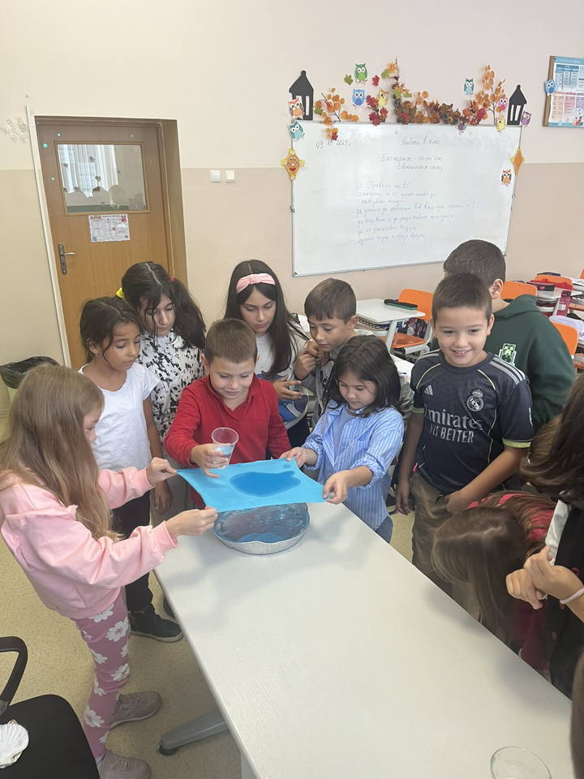

Изследване свойствата на водата

Slide 22
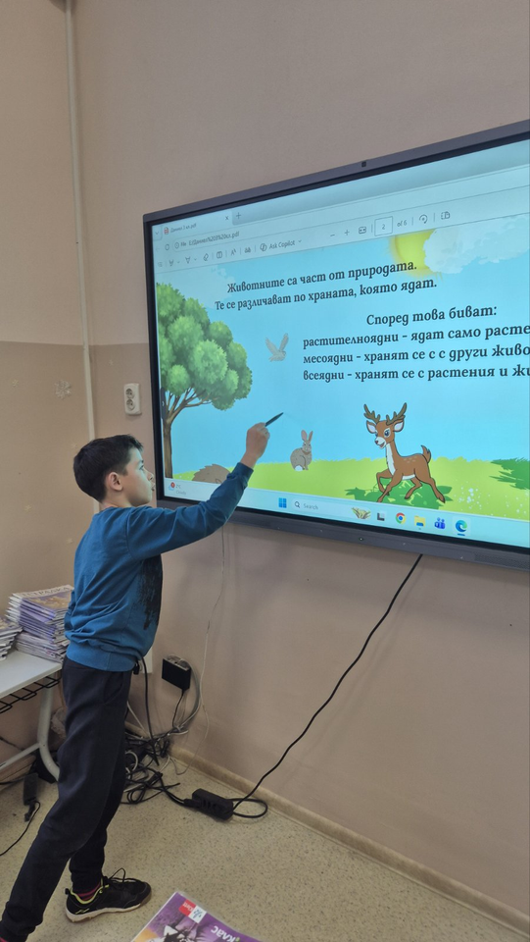
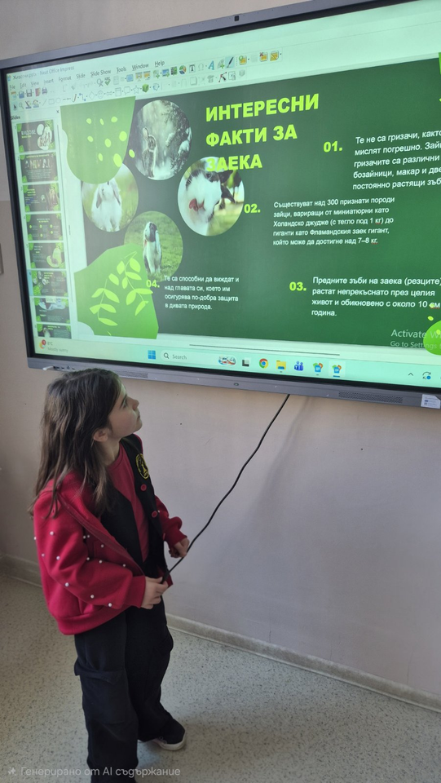
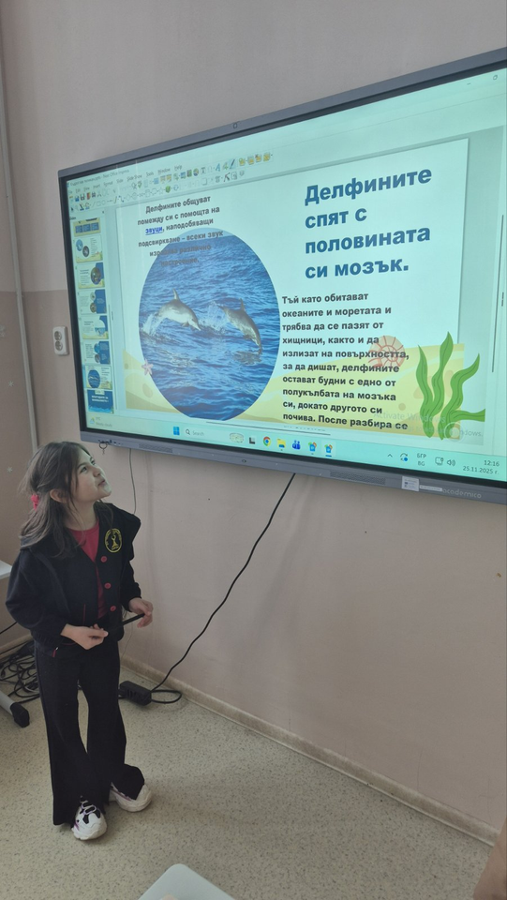
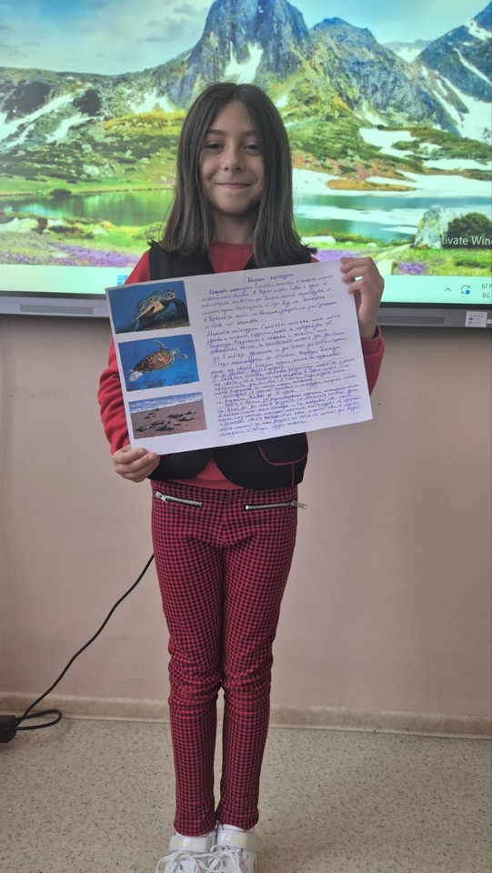
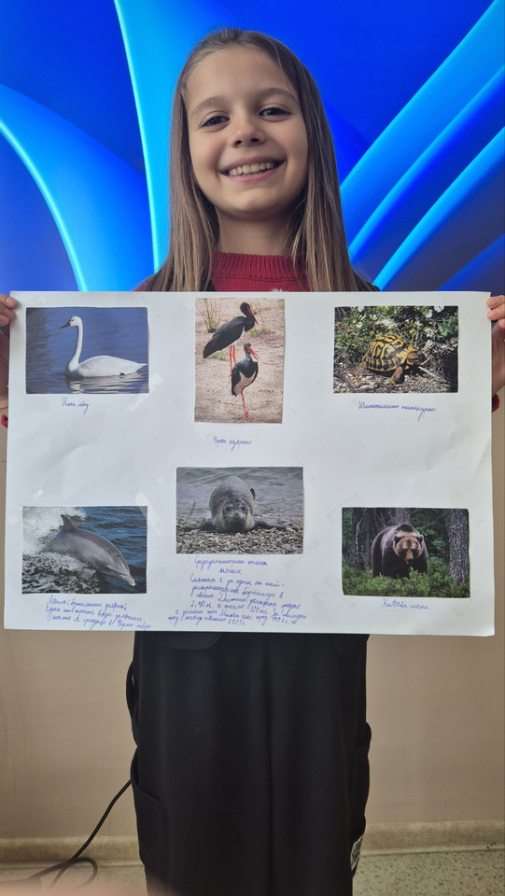
В света на животните и растенията

Slide 23

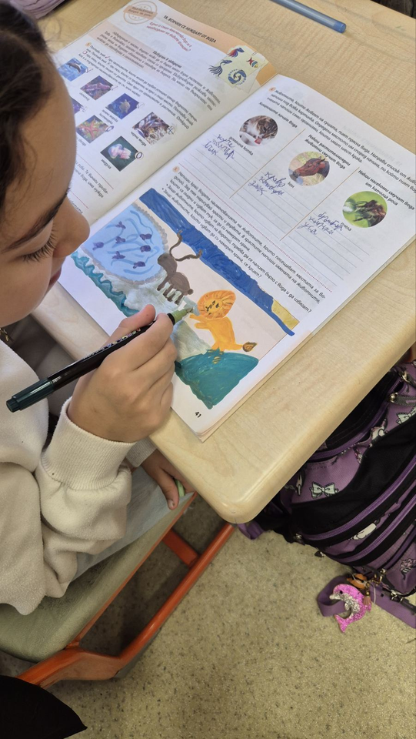
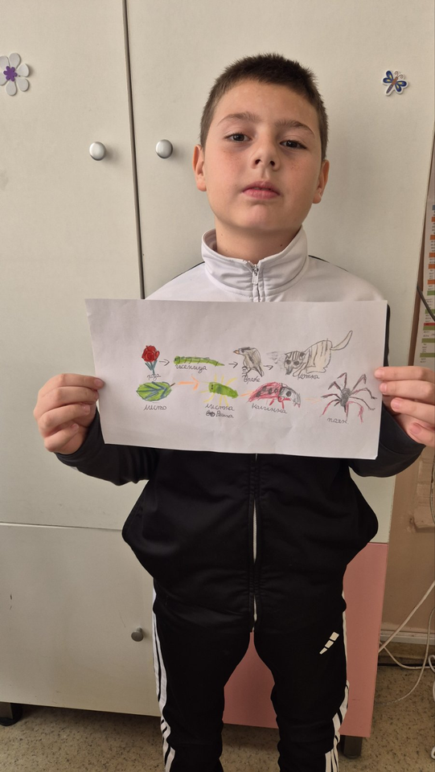
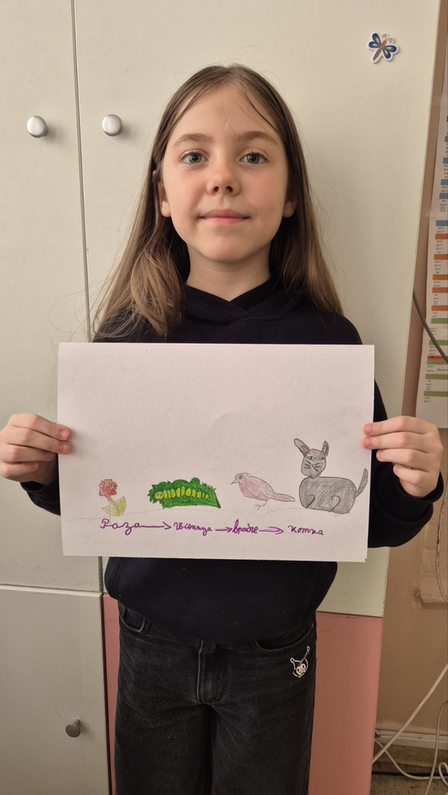
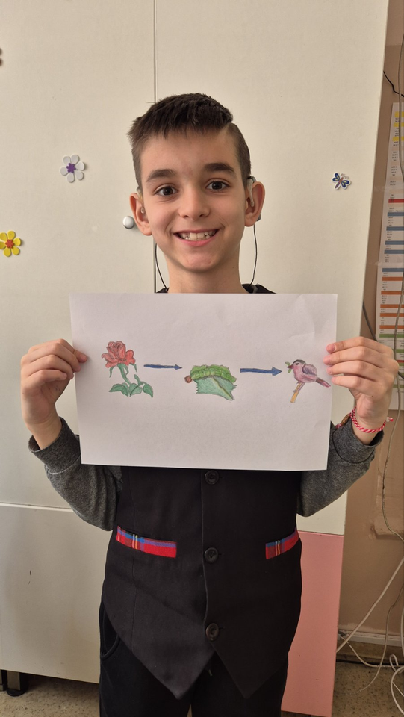



Slide 24



Проява на нестандартно мислене,при решаване на текущи проблеми и реализиране на практически задачи.
ИЗВОДИ
Учителите са удовлетворени от възможността да експериментират и да въвеждат нови идеи в процес на обучение.
Учениците се забавляват и учат едновременно, усвоявайки знания и умения, приложими в живота.
Отлично взаимодействие с родителската общност.

